Slide 1

Nome dos componentes: Deivid da Silva Afonso João Vitor de Francisco Orientador: Wdson
Fatec Lab Help

Slide 2
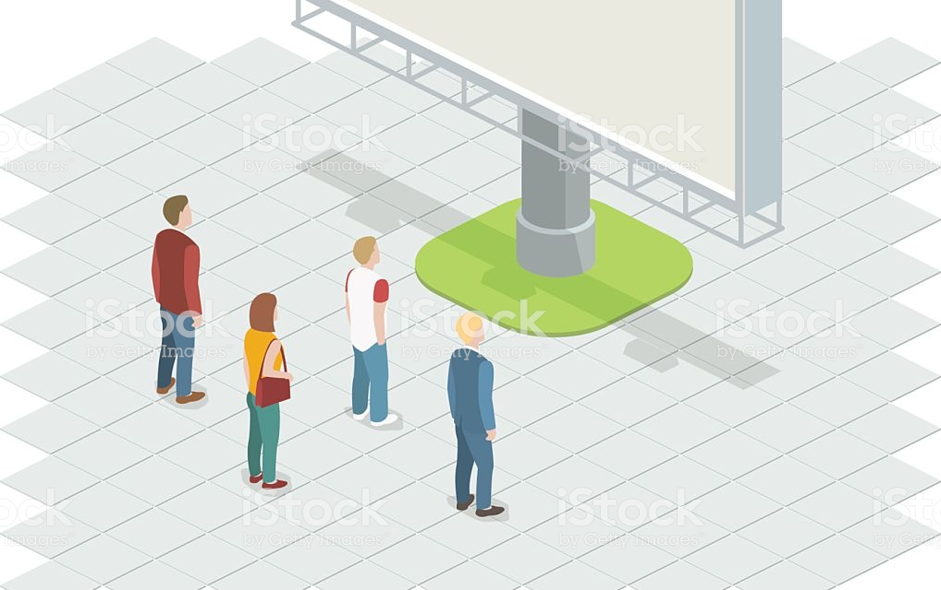


Introdução
Objetivo
Desenvolver um sistema helpdesk em Laravel;
Justificativa
consistência no processo de registro das ocorrências;

Slide 3
Introdução
Problematização
Falta agilidade e consistência no processo de registro de ocorrências e necessidades, relacionadas às máquinas dos laboratórios.
Metodologia
Este trabalho foi elaborado em duas etapas, primeiro o referencial teórico e em seguida o desenvolvimento do sistema web.

Slide 4



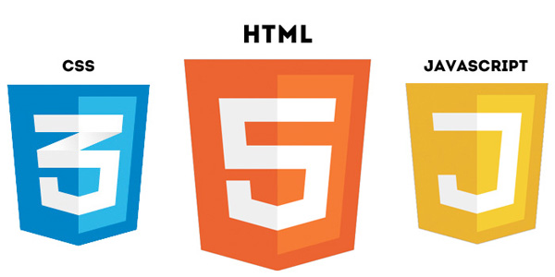


Tecnologias utilizadas

Slide 5
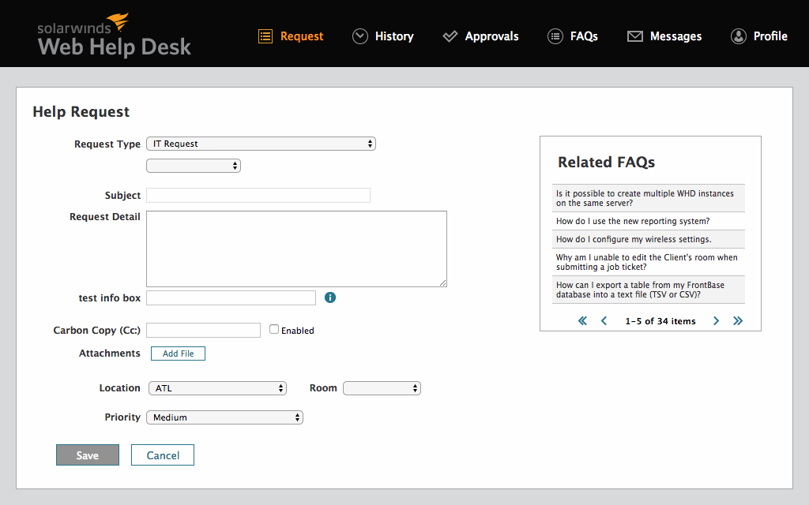
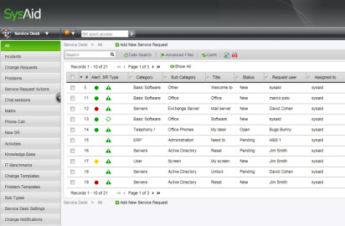
Sistemas semelhantes

Slide 6
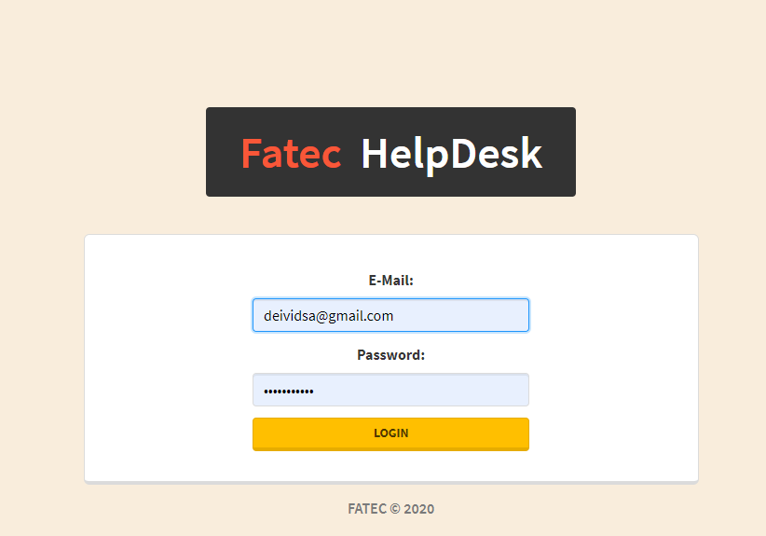
Demonstração do Sistema !

Slide 7
Conclusão
Em relação aos objetivos traçados neste projeto, pode-se afirmar que eles foram obtidos com sucesso, o sistema desenvolvido possui todos os requisitos necessários para resolver a problemática da qual esse trabalho teve origem.

Slide 8
Futuras Melhorias
Deixar o sistema 100% responsivo;
Adicionar notificação por e-mail;

Slide 9

Obrigado

